Slide 1

Évaluation de qualité de service Internet en Tunisie
Synthèse des résultats
Troisième trimestre
2023

Slide 2
Synthèse des résultats du troisième trimestre 2023
Moyenne mensuelle du débit* TCP descendant (Mbps)
Moyenne mensuelle du débit TCP montant (Mbps)
Juillet
Août
Septembre
Juillet
Août
Septembre
Les performances des services Internet fixes sont considérées comme moyennes en termes de débits descendants chez la majorité des FSIs.
Les performances des services Internet fixes en termes de débit montant étaient bonnes pour tous les FSIs.
*Débits pour des accès ADSL de 20 Mbps

Slide 3
Synthèse des résultats du troisième trimestre 2023
Moyenne mensuelle de la latence vers le PoP* (ms)
Moyenne mensuelle de la latence nationale (ms)
Juillet
Août
Septembre
Juillet
Août
Septembre
Moyenne mensuelle de la latence internationale (ms)
Juillet
Août
Septembre
*La latence a été évaluée depuis les points de mesure vers les POP nationaux hébergés au niveau de l’IXP

Slide 4
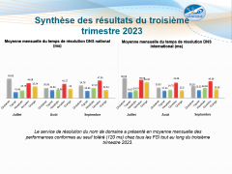
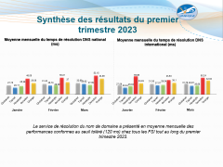
Synthèse des résultats du troisième trimestre 2023
Moyenne mensuelle du temps de résolution DNS national (ms)
Moyenne mensuelle du temps de résolution DNS international (ms)
Juillet
Août
Septembre
Juillet
Août
Septembre
Le service de résolution du nom de domaine a présenté en moyenne mensuelle des performances conformes au seuil toléré (120 ms) chez tous les FSI tout au long du troisième trimestre 2023.

Slide 5
Synthèse des résultats du troisième trimestre 2023
Taux de disponibilité des services Internet
Juillet
Août
Septembre
Les taux de disponibilité des services Internet étaient conformes au seuil de 98% chez tous les FSI durant tout le troisième trimestre 2023, à l’exception d’Ooredoo durant les mois de Juillet et Septembre 2023.

Slide 6





Synthèse des résultats du premier troisième 2023
Meilleur débit TCP descendant (Mbps)
Meilleur débit TCP montant (Mbps)
Topnet a réalisé le meilleur débit de téléchargement moyen durant le troisième trimestre de 2023
Les abonnés d’Orange ont bénéficié du meilleur débit montant moyen durant le troisième trimestre de 2023
Meilleure latence réseau (ms)
La connexion Internet la plus rapide durant le troisième trimestre de 2023 a été assurée par Topnet

Slide 7

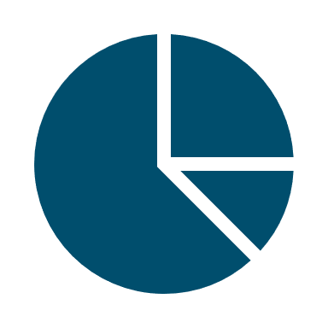




Synthèse des résultats du troisième trimestre 2023
Meilleur temps de résolution DNS (ms)
Meilleure disponibilité des services Internet (%)
Topnet a réalisé le meilleur temps de résolution DNS durant le troisième trimestre de 2023
Orange a assuré la connexion Internet la plus stable
Meilleures performances de l’Internet fixe ADSL
(T3 2023)

Slide 8
Synthèse des résultats du troisième trimestre 2023 durant les heures les plus chargées*
*20h-22h

Slide 9
Synthèse des résultats du troisième trimestre 2023
Moyenne mensuelle du débit TCP descendant
(Mbps)
Moyenne mensuelle du débit TCP montant (Mbps)
Juillet
Août
Septembre
Juillet
Août
Septembre
Les performances des services Internet fixes en termes de débit descendant se sont remarquablement dégradées aux heures les plus chargées* chez Topnet et Hexabyte durant le mois de Septembre 2023, et ce par rapport aux performances moyennes du trimestre
*20h-22h

Slide 10
Synthèse des résultats du troisième trimestre 2023
Moyenne mensuelle de la latence vers le PoP* (ms)
Moyenne mensuelle de la latence nationale (ms)
Juillet
Août
Septembre
Juillet
Août
Septembre
Moyenne mensuelle de la latence internationale (ms)
Juillet
Août
Septembre
*La latence a été évaluée depuis les points de mesure vers les POP nationaux hébergés au niveau de l’IXP

Slide 11
Synthèse des résultats du troisième trimestre 2023
Moyenne mensuelle du temps de résolution DNS national (ms)
Moyenne mensuelle du temps de résolution DNS international (ms)
Juillet
Août
Septembre
Juillet
Août
Septembre
Les performances du service de résolution du nom de domaine se dégrade de manière remarquable durant les heures les plus chargées* chez Topnet durant le troisième trimestre 2023.
*20h-22h

Slide 12
Synthèse des résultats du troisième trimestre 2023 durant les heures les plus chargées*
Meilleur débit TCP descendant (Mbps)
Meilleur débit TCP montant (Mbps)
Topnet a réalisé le meilleur débit de téléchargement moyen durant les heures les plus chargées
Les abonnés d’Orange ont bénéficié du meilleur débit montant moyen durant les heures les plus chargées
Meilleure latence réseau (ms)
Meilleur temps de résolution DNS (ms)
La connexion Internet la plus rapide durant les heures les plus chargées a été assurée par Topnet
Orange a réalisé le meilleur temps de résolution DNS durant les heures les plus chargées
*20h-22h

Slide 13
Meilleures performances de l’Internet fixe ADSL
(T3 2023) durant les heures les plus chargées*
*20h-22h

Slide 14
Principales dégradations enregistrées

Slide 15
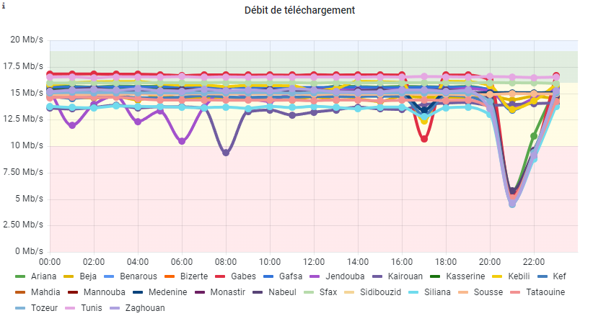
Dégradation du débit descendant dans la majorité des gouvernorats chez
Tunisie Télécom s'il y avait saturation au niveau local pour les domaines Hexabyte.
Plusieurs gouvernorats ont subi des fortes dégradations du débit TCP descendant le 07 septembre 2023 entre 20h et 22h.Ces perturbations se sont accompagnées par des hausses de la latence durant le même créneau horaire.
Hexabyte a déclaré l’absence de saturation dans les interfaces LNS et des investigations seront menées avec Tunisie Télécom afin de détecter la présence d’éventuelle saturation au niveau local pour les domaines Hexabyte.
Ces dégradations nocturnes ont persisté jusqu’à mi-Octobre 2023.

Slide 16
Problème de disponibilité chez
Le taux de disponibilité s’est de nouveau dégradé dans le gouvernorat de Tataouine à cause de l’instabilité de l’accès internet au niveau du modem de test.
Ooredoo a confirmé que le problème ne pourra être résolu que par un nouveau modem et qu’elle est train d’investiguer avec le constructeur
Investigation conjointe lancée en Novembre 2023

Slide 17

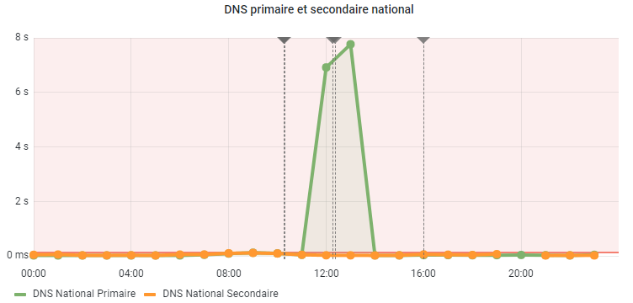
Dégradation du service DNS chez
Le service de résolution des noms de domaine vers le serveur primaire d’Orange a enregistré une hausse considérable, le 31 Juillet 2023 entre 12h et 13h au niveau de tous les gouvernorats, dépassant largement le seuil de 120ms instauré par la décision n°107/2015.
Orange a déclaré qu’il s’agit d’une dégradation identifiée sur leur DNS primaire et que le DNS de backup a pris la relève sans impact sur le service. Le problème a été détecté et résolu par les équipes d’Orange.
Ce problème a été résolu

Slide 18
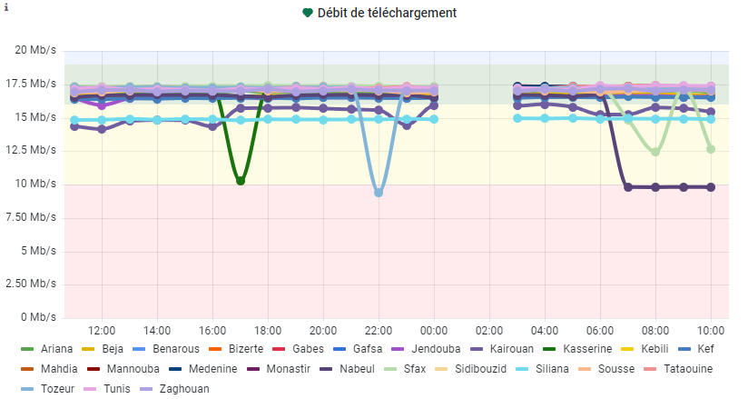
Problème de coupure au niveau du PoP Elkasbah
chez
L’INT a relevé une coupure de mesures le 16/08/2023 de minuit à 3h qui a touché tous les tests vers le PoP Elkasbah
Topnet a déclaré qu’une intervention a été planifiée sur POP Kasbah pour la maintenance de la plateforme à cette date et pour cinq heures de temps. Cette intervention a été finalisée avec une coupure du trafic avec la même durée d’intervention.
Ce problème a été résolu

Slide 19
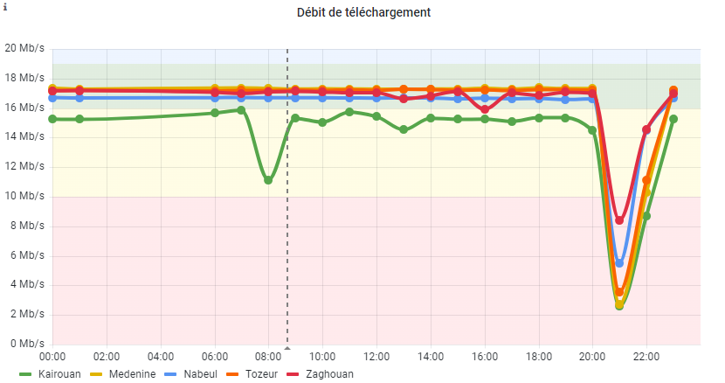
Dégradation simultanée du débit descendant dans cinq gouvernorats chez
Les gouvernorats de Kairouan, Medenine, Nabeul, Tozeur et Zaghouan ont subi une forte dégradation du débit TCP descendant de manière simultanée en date du 20/09/2023 entre 21h et 22h. Ces dégradations se sont reproduites de manière quasi-quotidienne pendant quelques jours.
Une requête a été envoyé de Topnet à Tunisie Telecom afin de leur informer si des éventuelles opérations de maintenance ont été menés ou sur toutes autres raisons qui peuvent justifier cette dégradation.
Ce problème a été résolu vers la fin du mois de Septembre

Slide 20

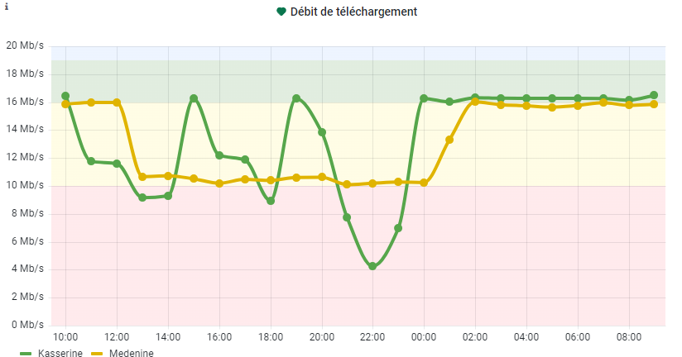
Dégradation du débit au niveau des gouvernorats de Kasserine et Medenine
chez
L’INT a relevé une dégradation du débit de tous les FSI au niveau des gouvernorats de Kasserine et Médenine le 26 Juillet 2023 entre 11h et minuit.
Tunisie Telecom a précisé qu’aucun incident n’est détecté sur les systèmes de supervision de Tunisie Telecom
Les perturbations du débit se sont intensifiées dans le gouvernorat de Kasserine. Tunisie Telecom a signalé qu’un début de saturation a été enregistré durant les heures chargées et qu’une action d’optimisation des ressources du Backhauling a été prise en charge.Ces perturbations ont persisté jusqu’au début du mois de Novembre 2023.

Slide 21
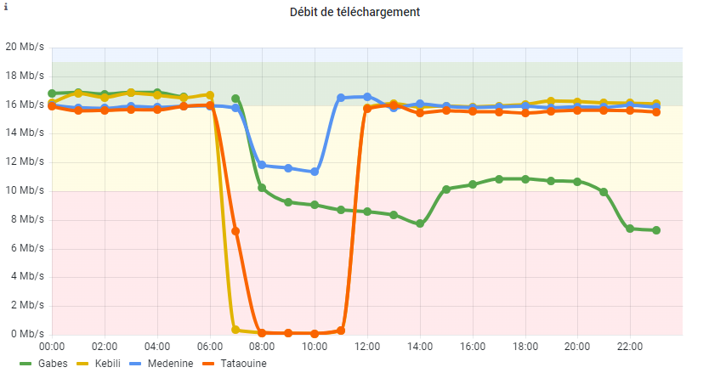
Dégradation du débit au niveau des gouvernorats du Sud chez
L’INT a relevé une nouvelle dégradation des débits au niveau des gouvernorats du sud (Gabès, Kébili, Tataouine et Médenine) le 31 Juillet 2023 entre 07h et 11h.
Tunisie Telecom a précisé qu’il s’agit d’une coupure FO Gabès-Sfax Centre
Ce problème a été résolu
21

Slide 22
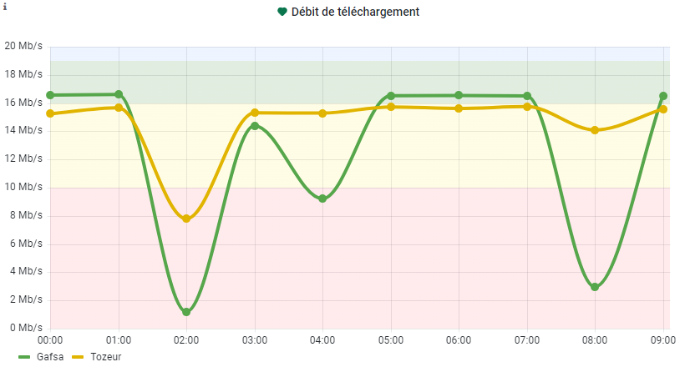
Dégradation du débit au niveau des gouvernorats de Gafsa et Tozeur chez
L’INT a relevé une instabilité du débit de tous les FSI au niveau des gouvernorats de Gafsa et Tozeur le 13 Septembre 2023.
Tunisie Telecom a précisé qu’il s’agit d’une coupure FO Moulares-Gafsa.
Ce problème a été résolu
22
22

